Slide 1


Baharözü Ortaokulu
5/A Türkçe
Sınıf Karnesi

Slide 2
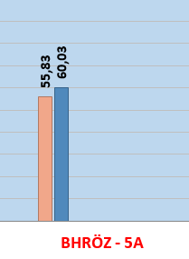
Baharözü Ortaokulu
5/A Türkçe
Sınıf Karnesi

Slide 3
Baharözü Ortaokulu
5/A Türkçe
Sınıf Karnesi

Slide 4
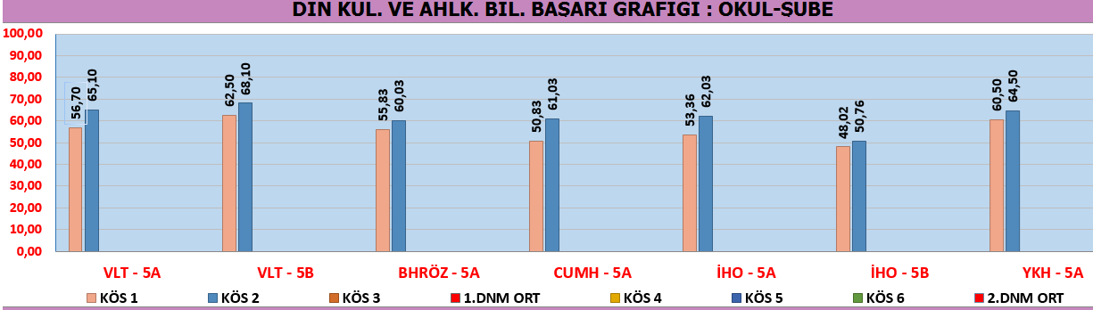
Baharözü Ortaokulu
5/A Türkçe
Sınıf Karnesi

Slide 5
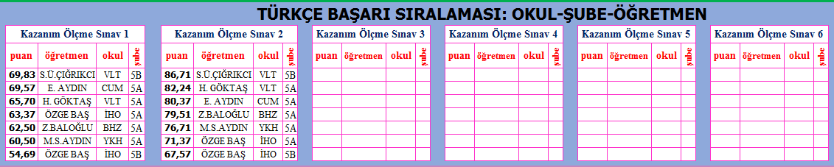
Baharözü Ortaokulu
5/A Türkçe
Sınıf Karnesi

Slide 6
Cumhuriyet Ortaokulu
5/A Türkçe
Sınıf Karnesi

Slide 7
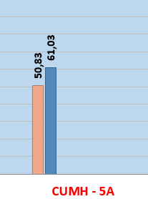
Cumhuriyet Ortaokulu
5/A Türkçe
Sınıf Karnesi

Slide 8
Cumhuriyet Ortaokulu
5/A Türkçe
Sınıf Karnesi

Slide 9
Cumhuriyet Ortaokulu
5/A Türkçe
Sınıf Karnesi

Slide 10
Cumhuriyet Ortaokulu
5/A Türkçe
Sınıf Karnesi

Slide 11
İ.H.O
5/A Türkçe
Sınıf Karnesi

Slide 12
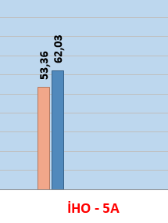
İ.H.O
5/A Türkçe
Sınıf Karnesi

Slide 13
İ.H.O
5/A Türkçe
Sınıf Karnesi

Slide 14
İ.H.O
5/A Türkçe
Sınıf Karnesi

Slide 15
İ.H.O
5/A Türkçe
Sınıf Karnesi

Slide 16
İ.H.O
5/B Türkçe
Sınıf Karnesi

Slide 17
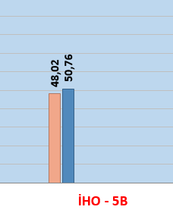
İ.H.O
5/B Türkçe
Sınıf Karnesi

Slide 18
İ.H.O
5/B Türkçe
Sınıf Karnesi

Slide 19
İ.H.O
5/B Türkçe
Sınıf Karnesi

Slide 20
İ.H.O
5/B Türkçe
Sınıf Karnesi

Slide 21
Vali Lütfi Tuncel Ortaokulu
5/A Türkçe
Sınıf Karnesi

Slide 22
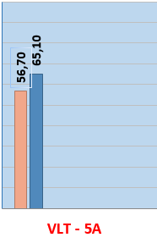
Vali Lütfi Tuncel Ortaokulu
5/A Türkçe
Sınıf Karnesi

Slide 23
Vali Lütfi Tuncel Ortaokulu
5/A Türkçe
Sınıf Karnesi

Slide 24
Vali Lütfi Tuncel Ortaokulu
5/A Türkçe
Sınıf Karnesi

Slide 25
Vali Lütfi Tuncel Ortaokulu
5/A Türkçe
Sınıf Karnesi

Slide 26
Vali Lütfi Tuncel Ortaokulu
5/B Türkçe
Sınıf Karnesi

Slide 27
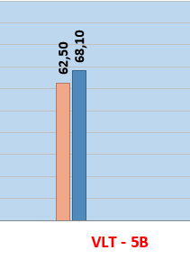
Vali Lütfi Tuncel Ortaokulu
5/B İngilizce
Sınıf Karnesi

Slide 28
Vali Lütfi Tuncel Ortaokulu
5/B Türkçe
Sınıf Karnesi

Slide 29
Vali Lütfi Tuncel Ortaokulu
5/B Türkçe
Sınıf Karnesi

Slide 30
Vali Lütfi Tuncel Ortaokulu
5/B Türkçe
Sınıf Karnesi

Slide 31
Yenikarahisar MAD Ortaokulu
5/A Türkçe
Sınıf Karnesi

Slide 32
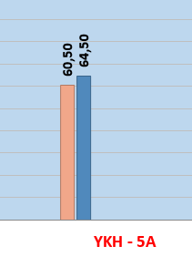
Yenikarahisar MAD Ortaokulu
5/A Türkçe
Sınıf Karnesi

Slide 33
Yenikarahisar MAD Ortaokulu
5/A Türkçe
Sınıf Karnesi

Slide 34
Yenikarahisar MAD Ortaokulu
5/A Türkçe
Sınıf Karnesi

Slide 35
Yenikarahisar MAD Ortaokulu
5/A Türkçe
Sınıf Karnesi

